Slide 1
Министерство образования РМ Портфолио Ф.И.О. учителя Босамыкиной Елены Владимировны МБОУ «Зубово-Полянская гимназия»
Дата рождения: 11.01.1983
Профессиональное образование: высшее
Стаж педагогической работы (по специальности): 6 лет
Общий трудовой стаж: 11 лет
Наличие квалификационной категории: первая
Дата последней аттестации: 29.12.2012г
Звание:-

Slide 2
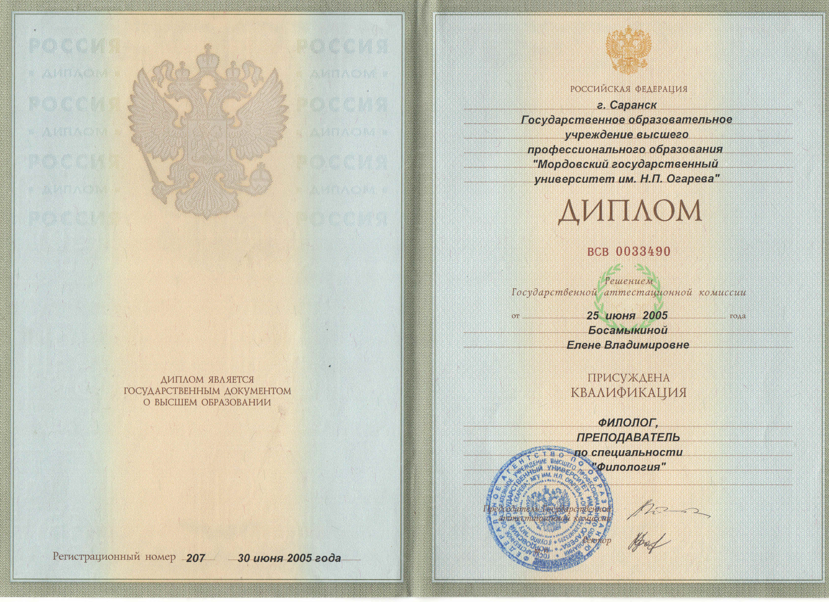
Копия диплома

Slide 3
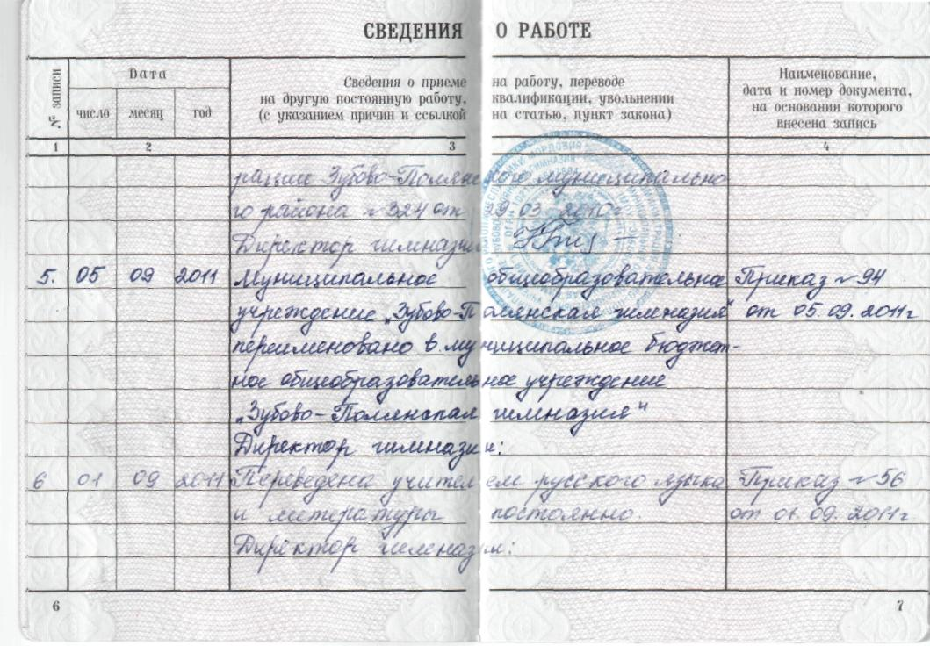
Копия трудовой книжки

Slide 4
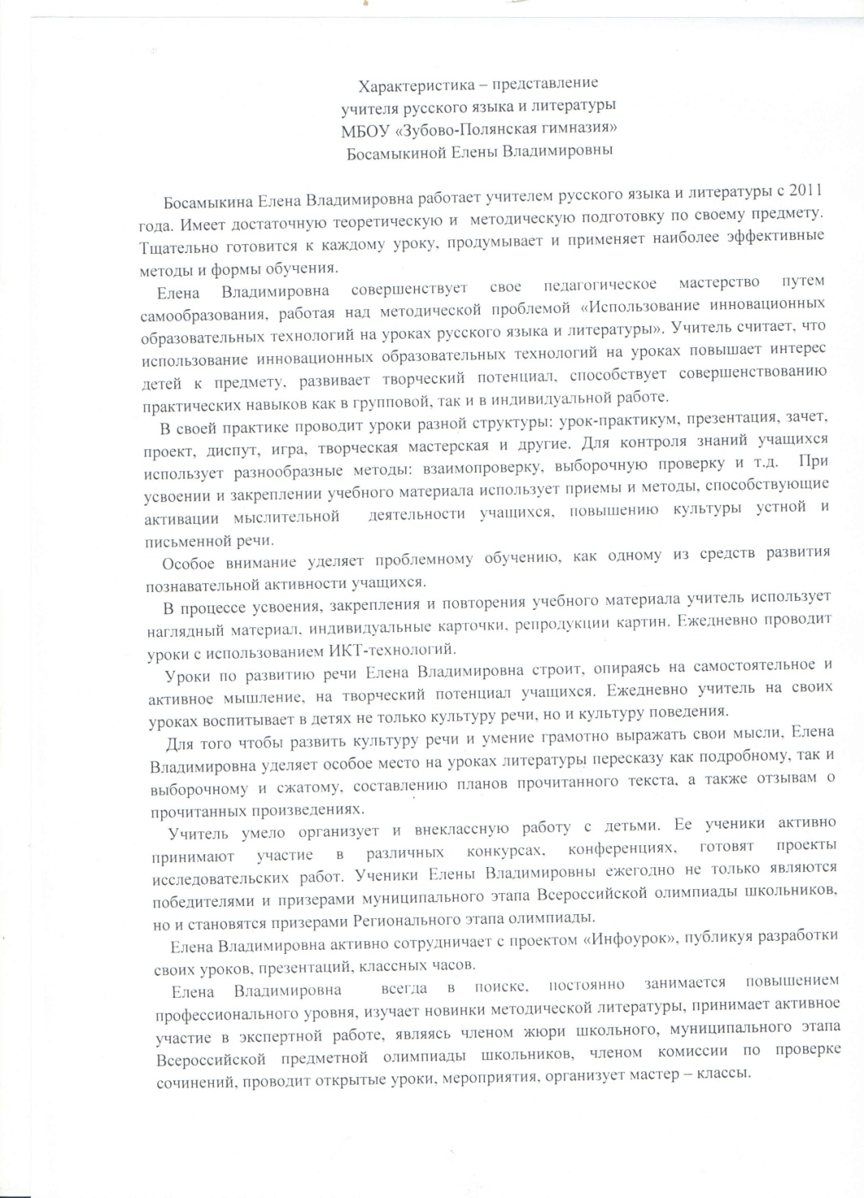
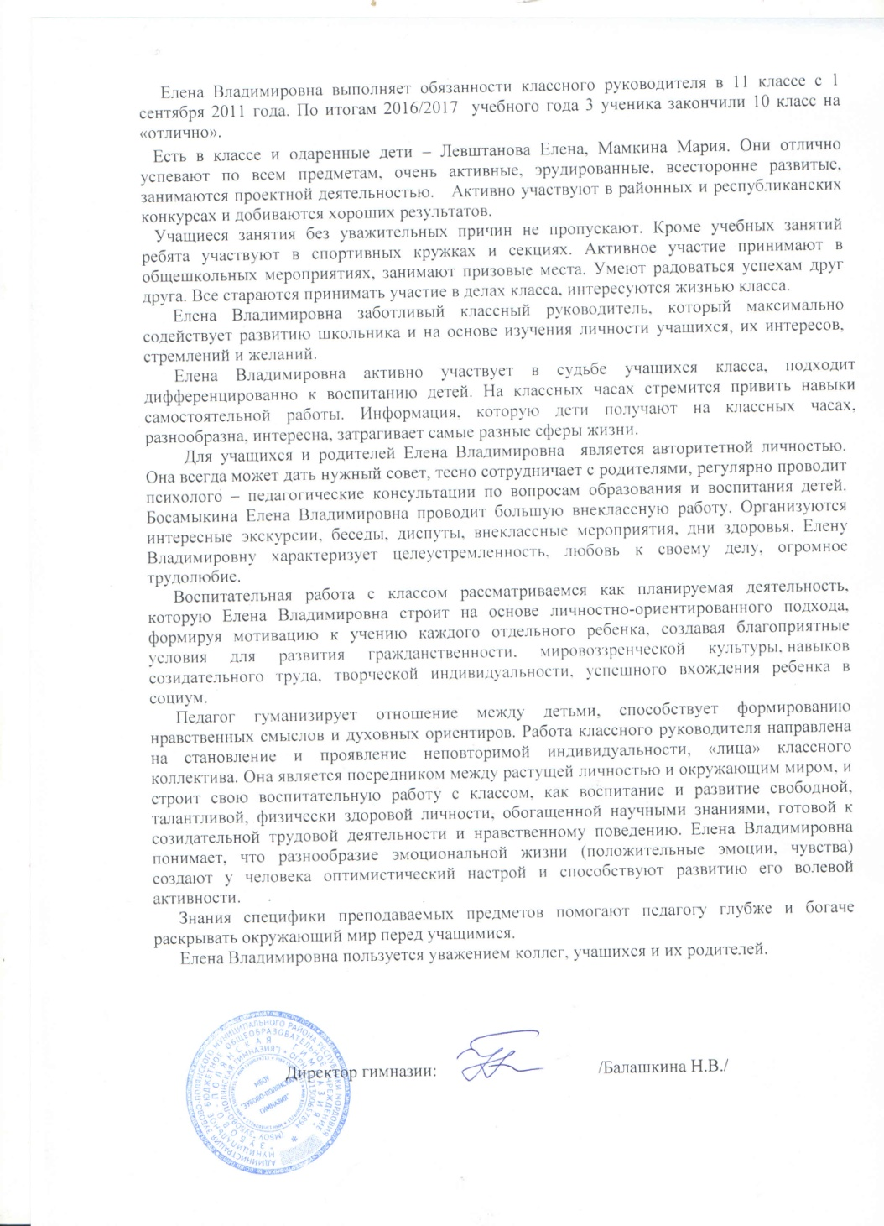
Характеристика - представление

Slide 5
МОЙ САЙТ
Адрес сайта:
www.bosamykinalena.wixsite.com/mysite
Адрес сайта МБОУ «Зубово-Полянская гимназия»:
001.83458.3535.ru

Slide 6
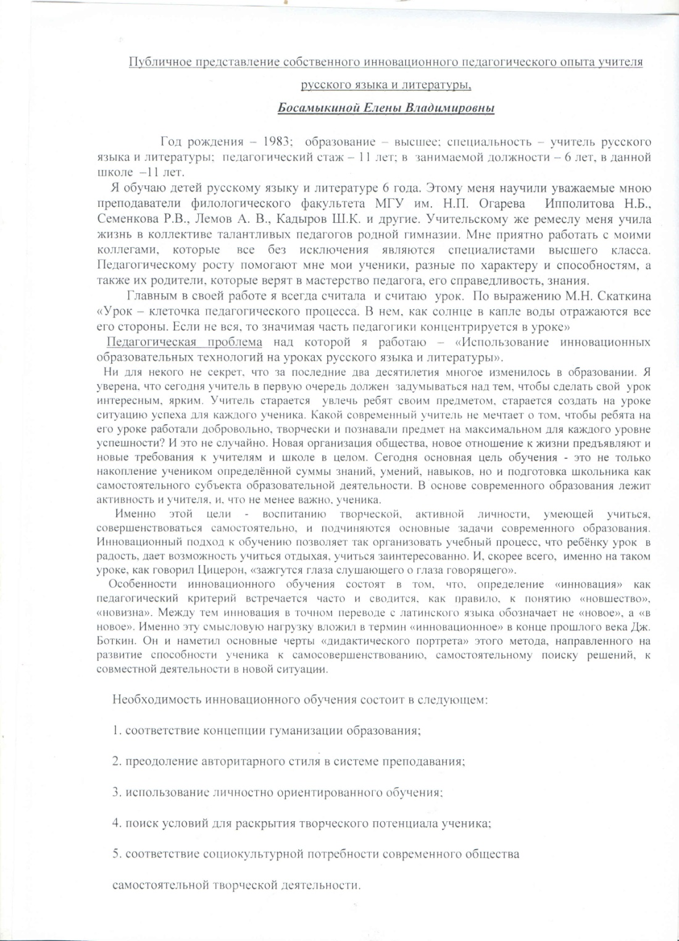
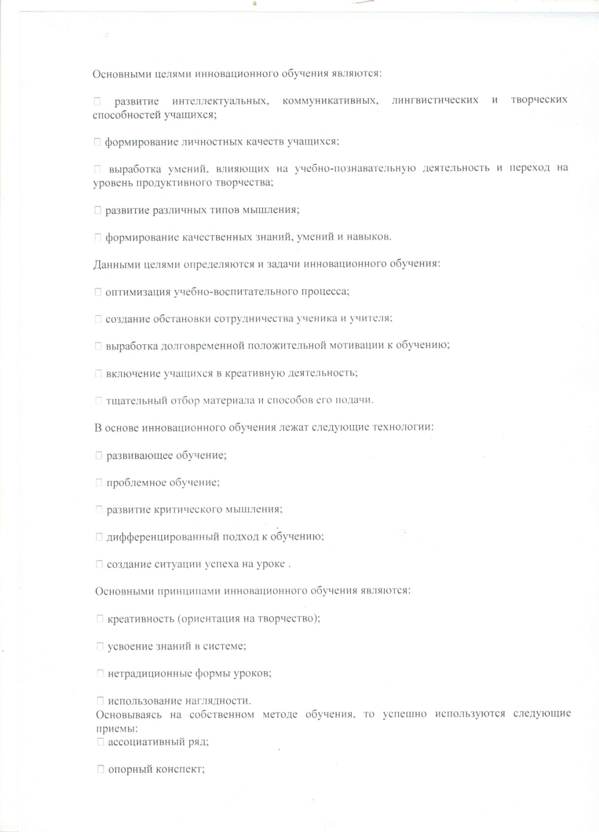
Представление собственного инновационного педагогического опыта.

Slide 7
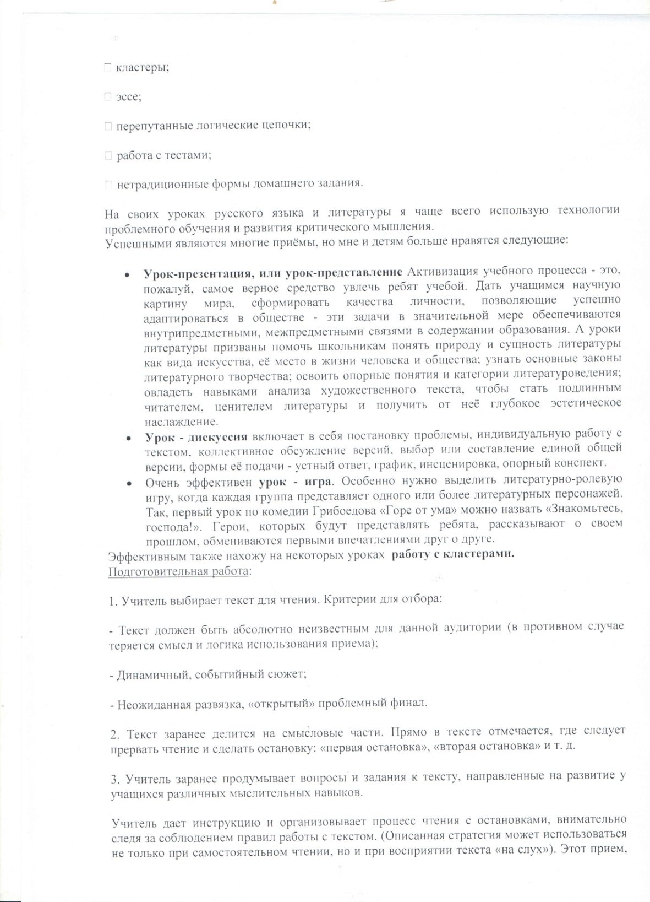
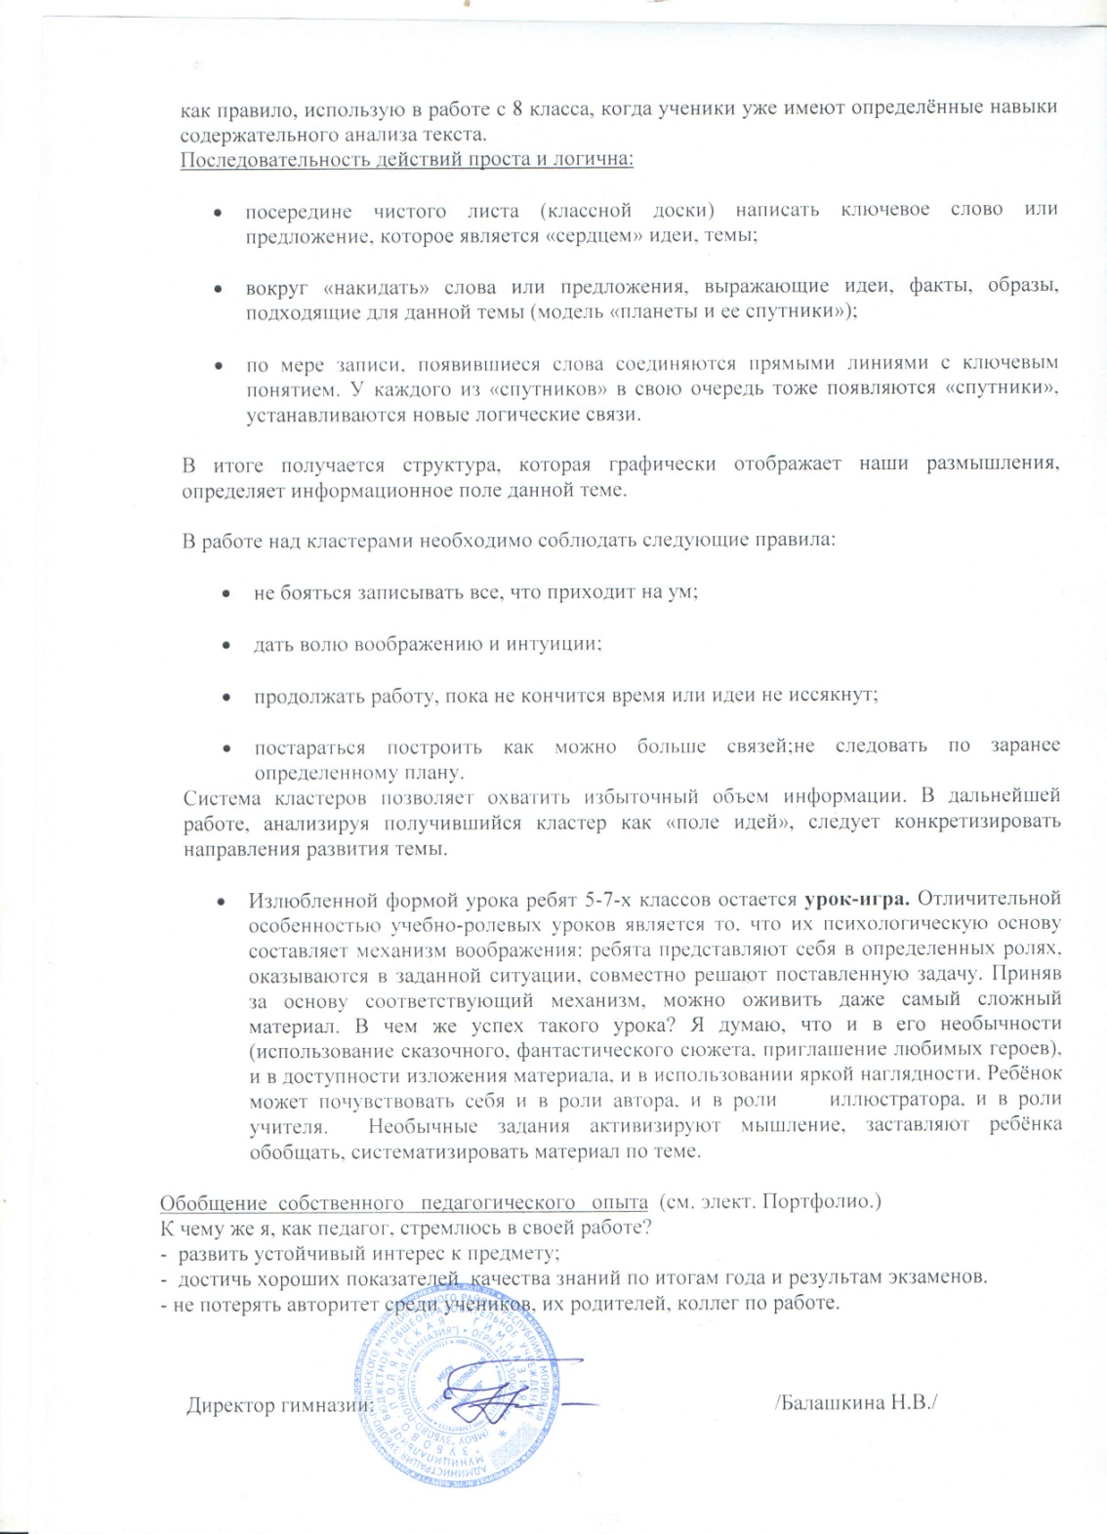

Slide 8
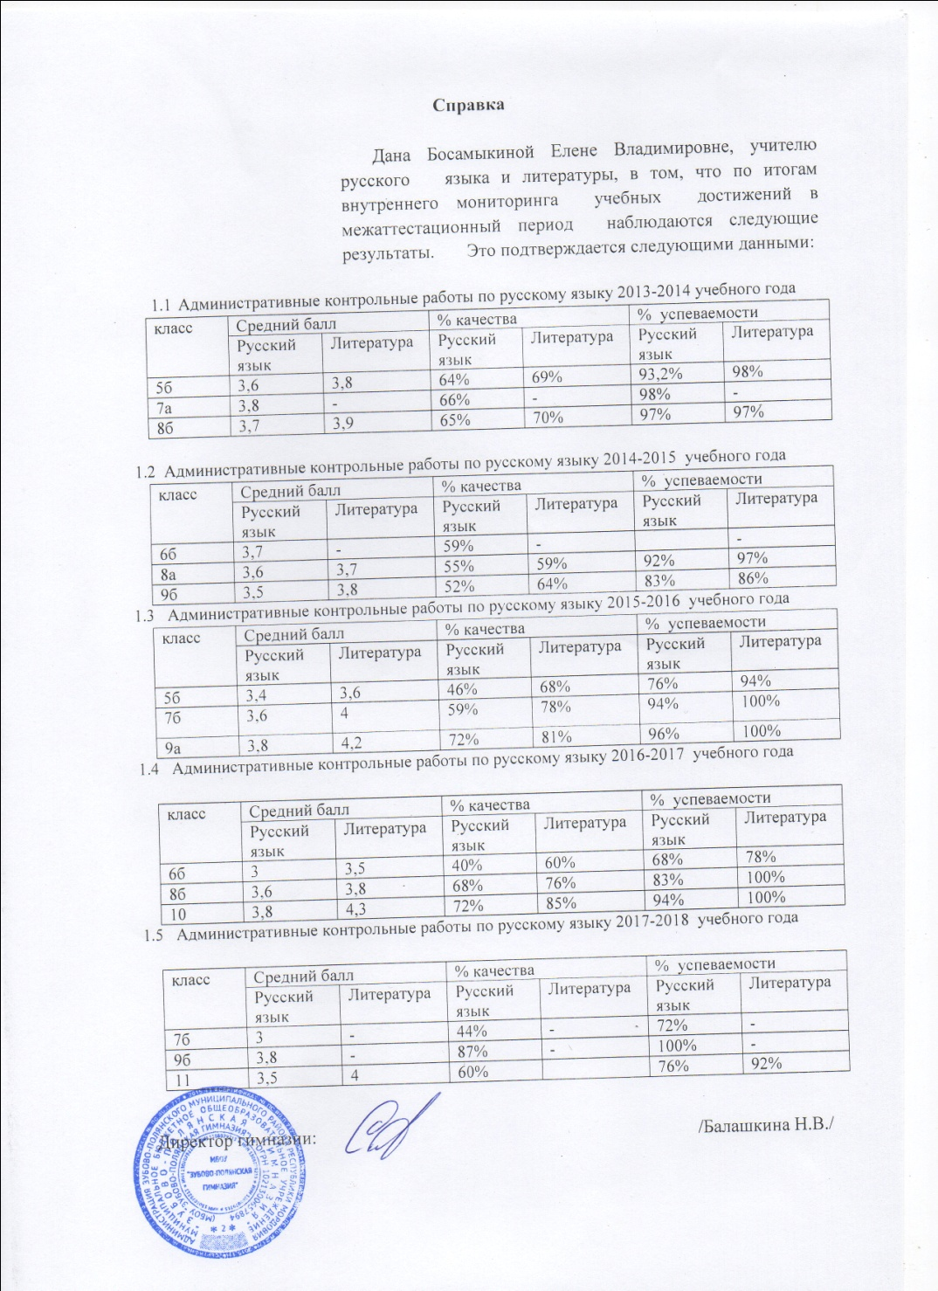
1. Качество знаний по итогам внутреннего мониторинга учебных достижений обучающихся за межаттестационный период

Slide 9
2. Качество знаний по итогам внешнего мониторинга учебных достижений обучающихся за межаттестационный период

Slide 10
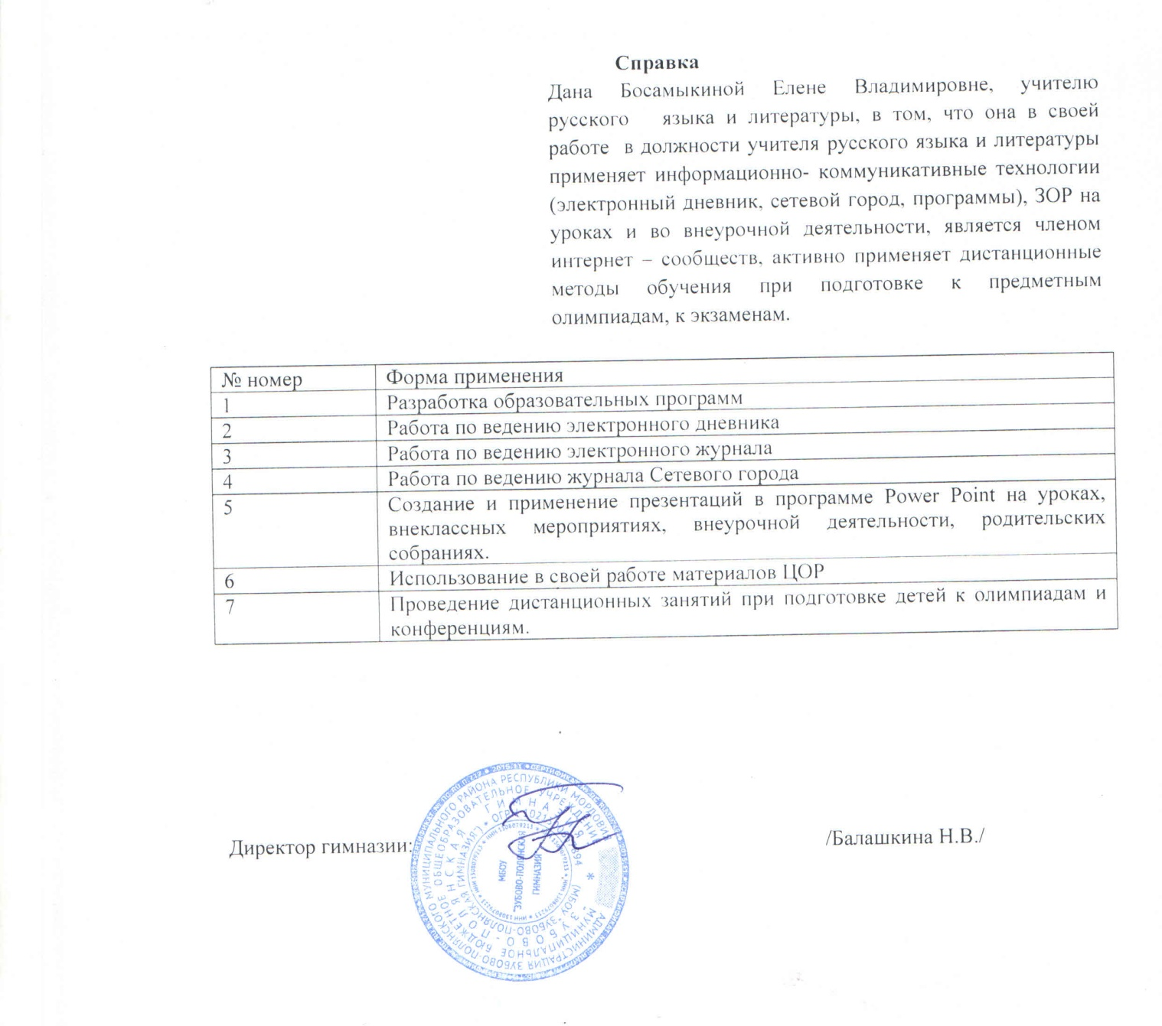
3.Применение информационно-коммуникационных технологий

Slide 11
4. Реализация программ углубленного изучения предмета, профильного обучения

Slide 12
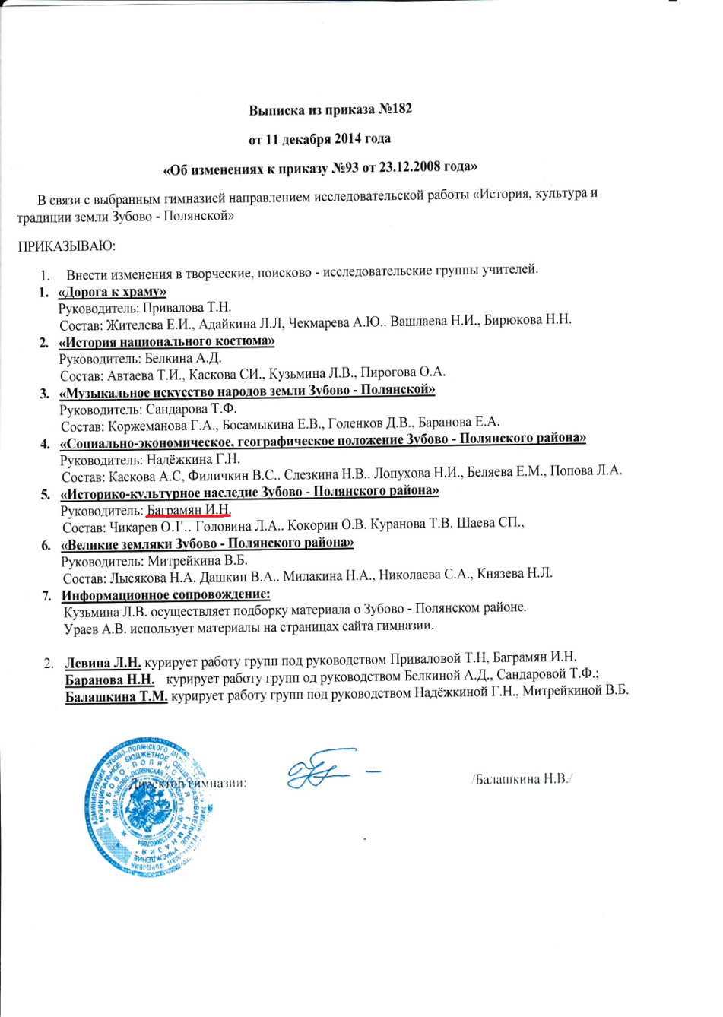
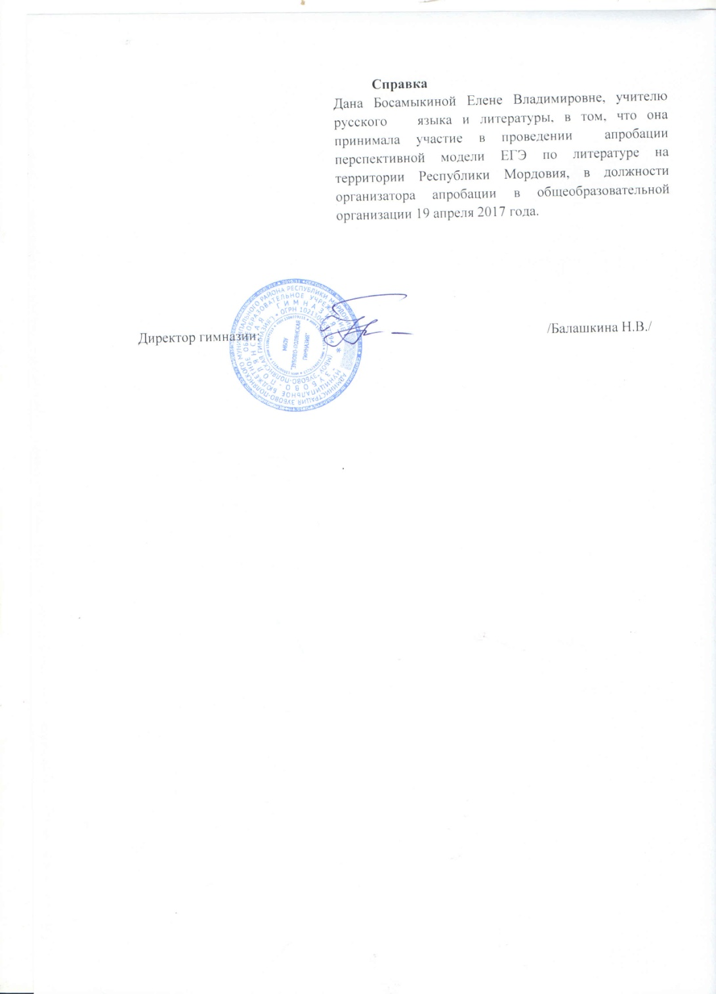
5. Участие в инновационной (экспериментальной) деятельности

Slide 13
6. Результаты участия обучающихся во Всероссийской предметной олимпиаде
Муниципальный уровень:
Участие - 14
Победы и призовые места - 11
Республиканский уровень:
Участие -7
Победы и призовые места -1
Российский уровень:
Участие –
Победы и призовые места –
Международный уровень
Участие -
Победы и призовые места –

Slide 14
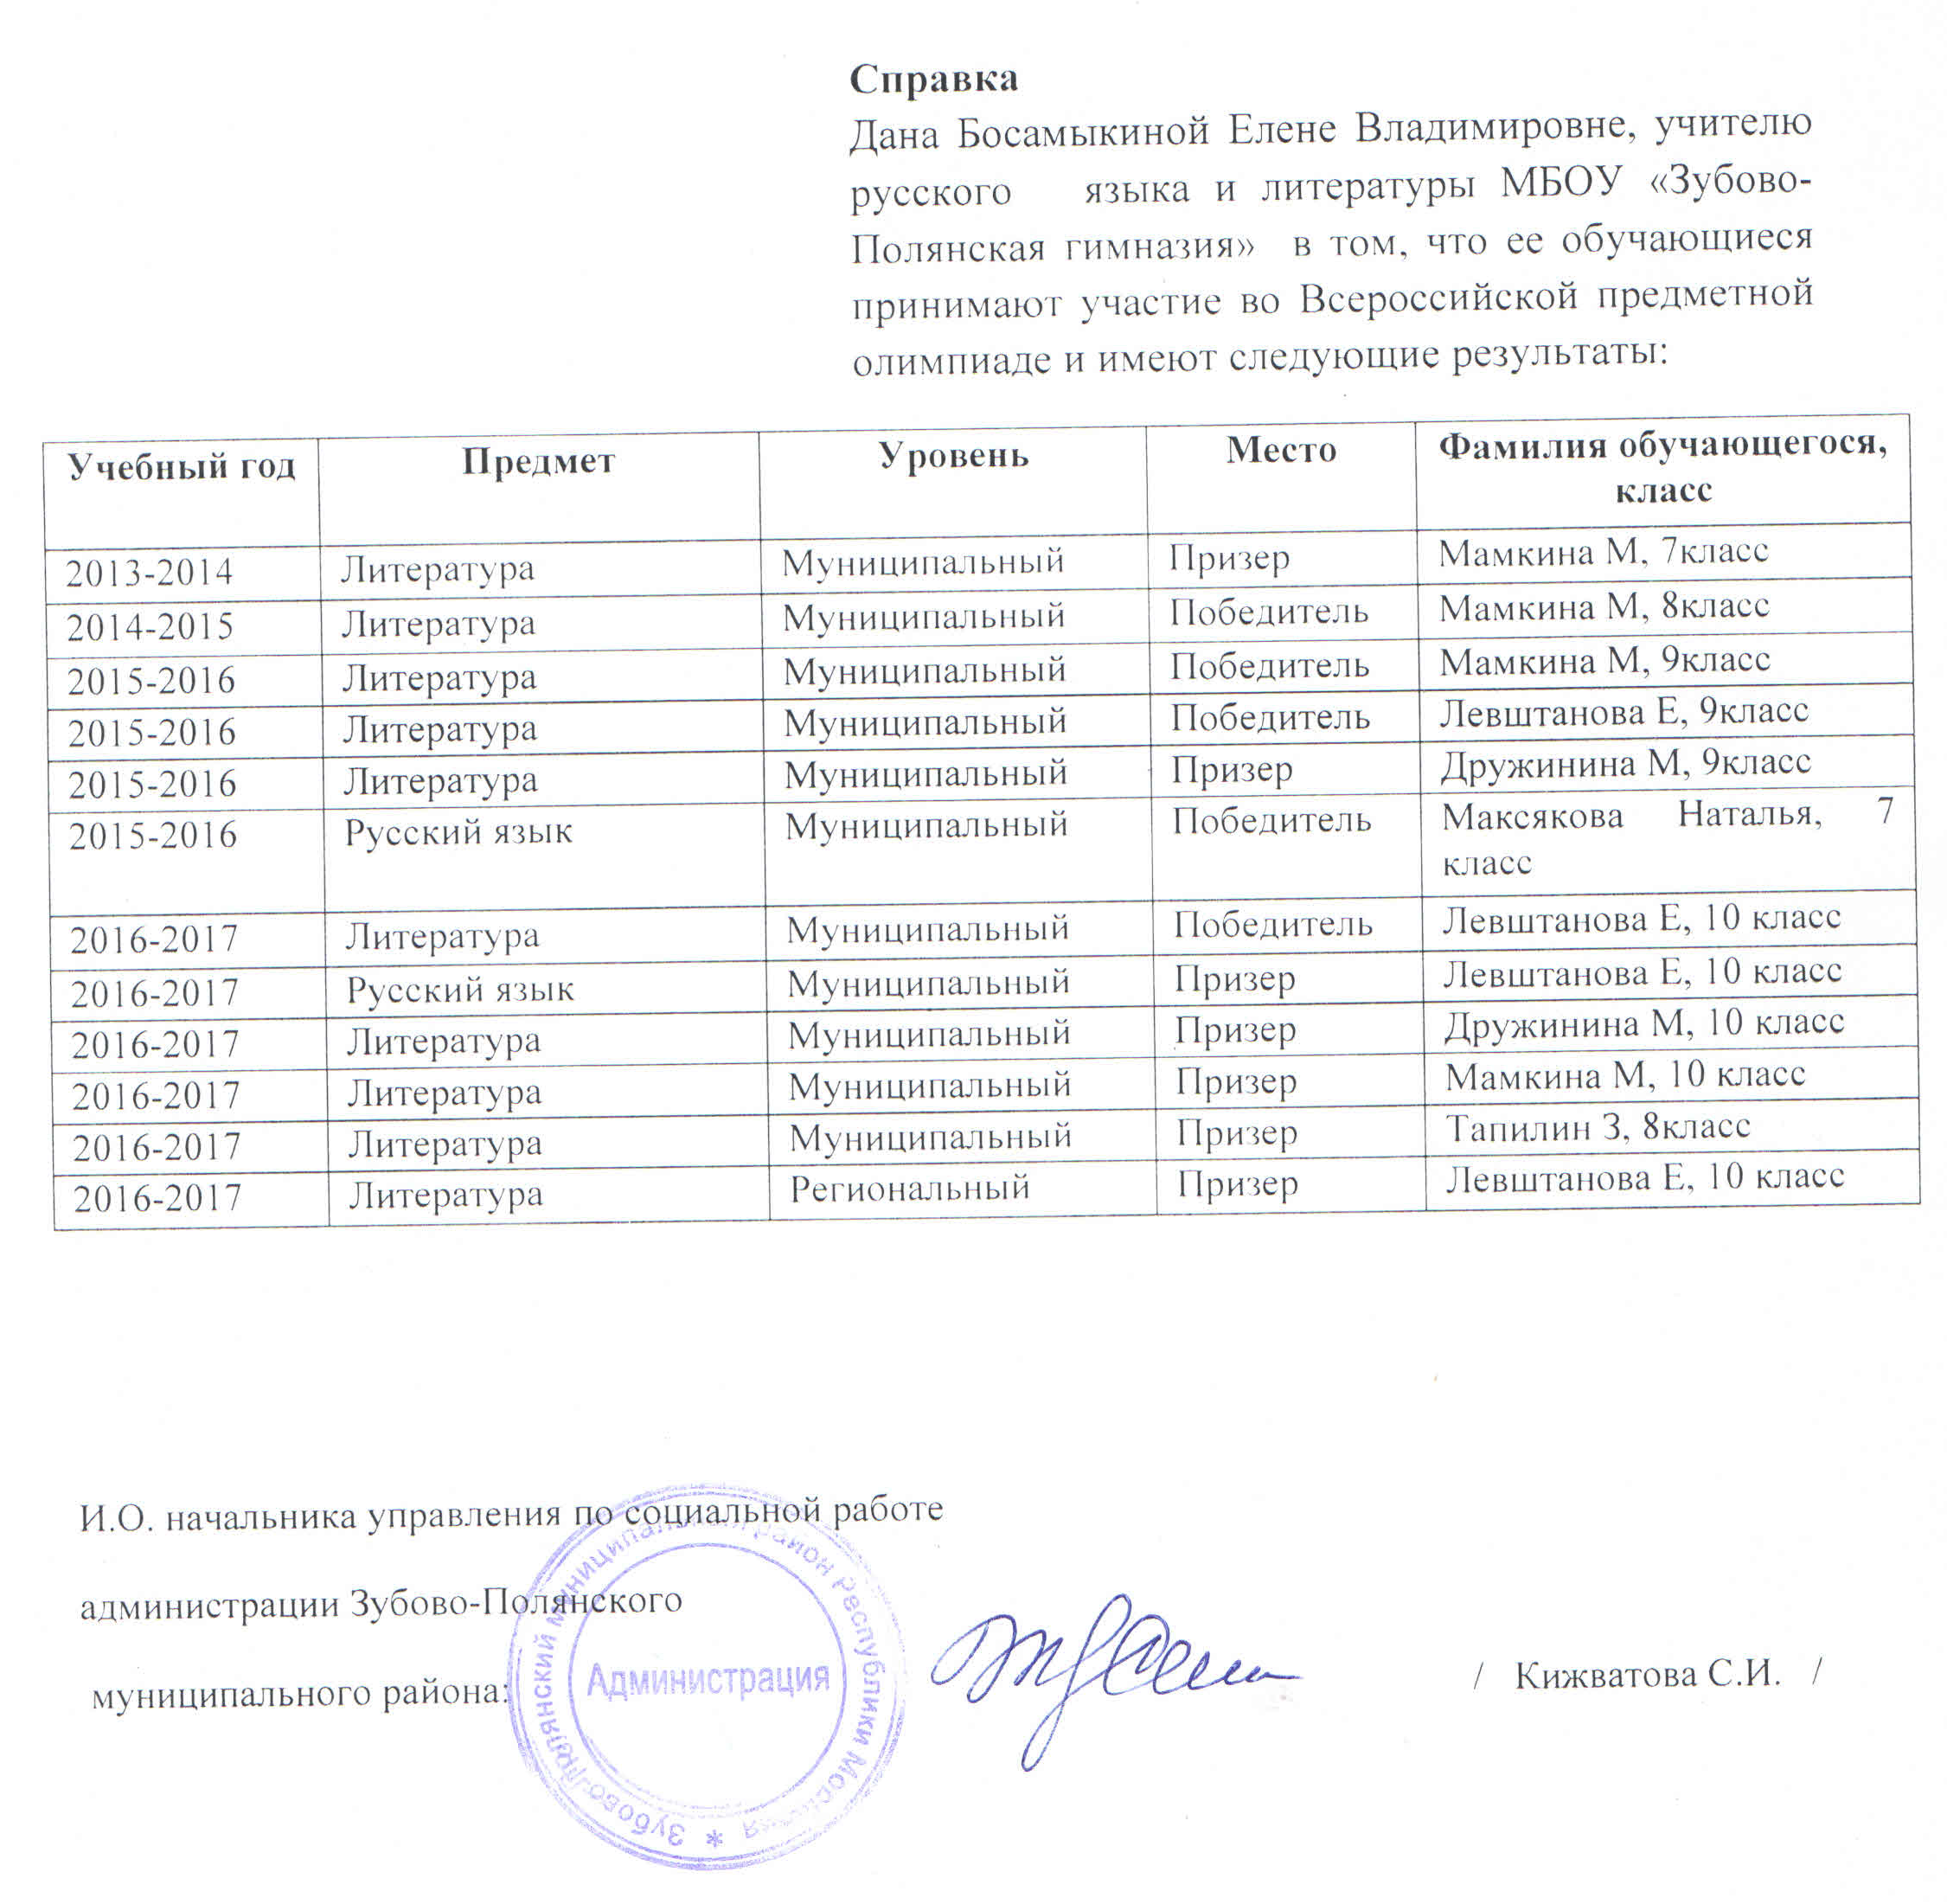
6. Результаты участия обучающихся во Всероссийской предметной олимпиаде

Slide 17
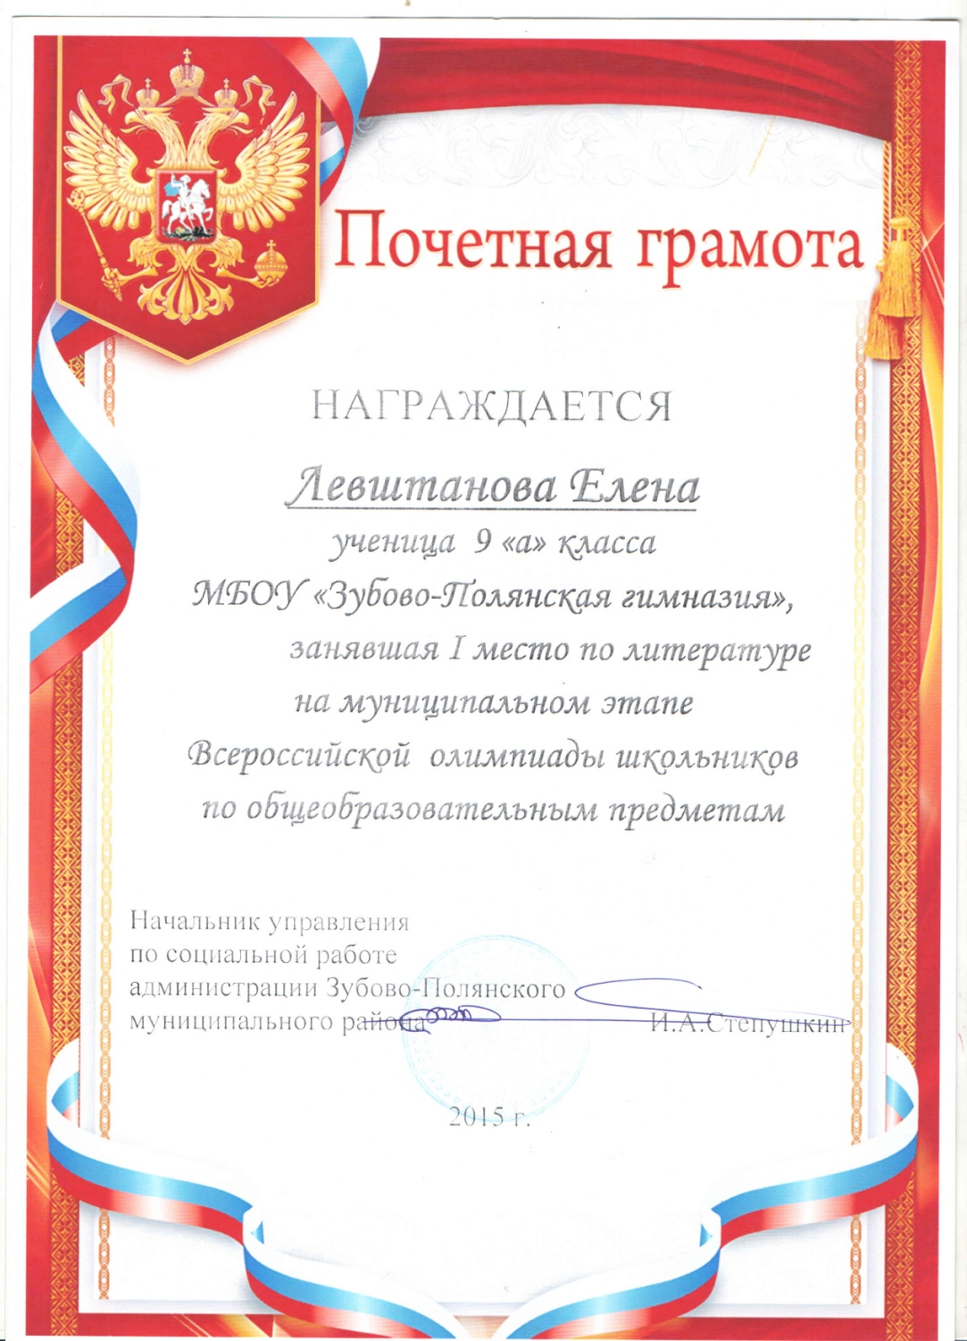

Slide 21
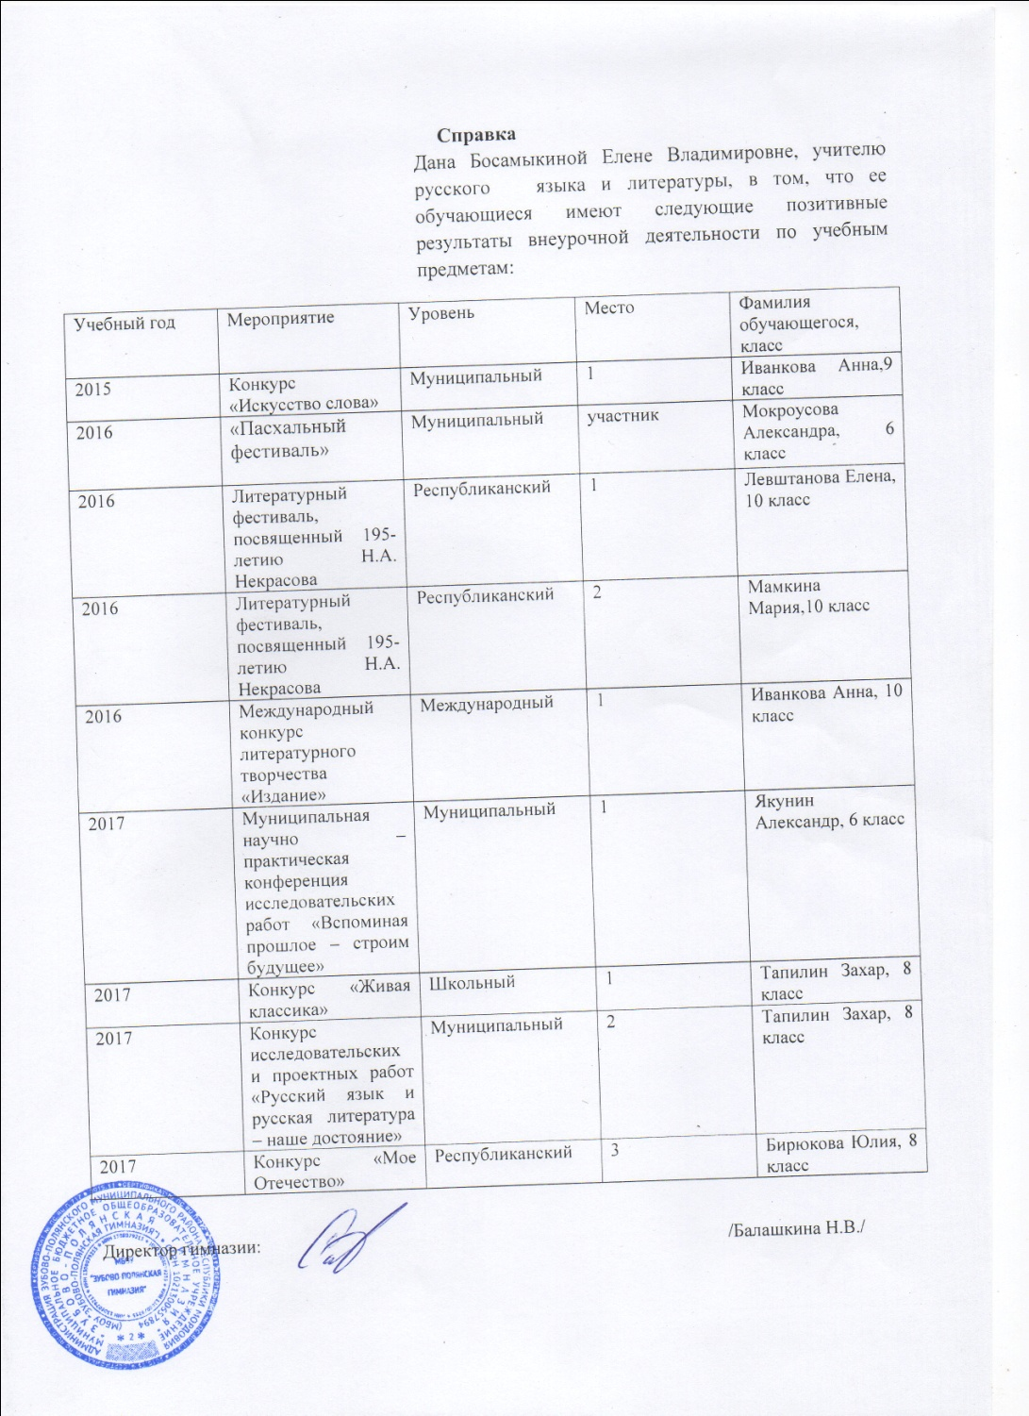
7. Позитивные результаты внеурочной деятельности обучающихся по учебным предметам

Slide 22
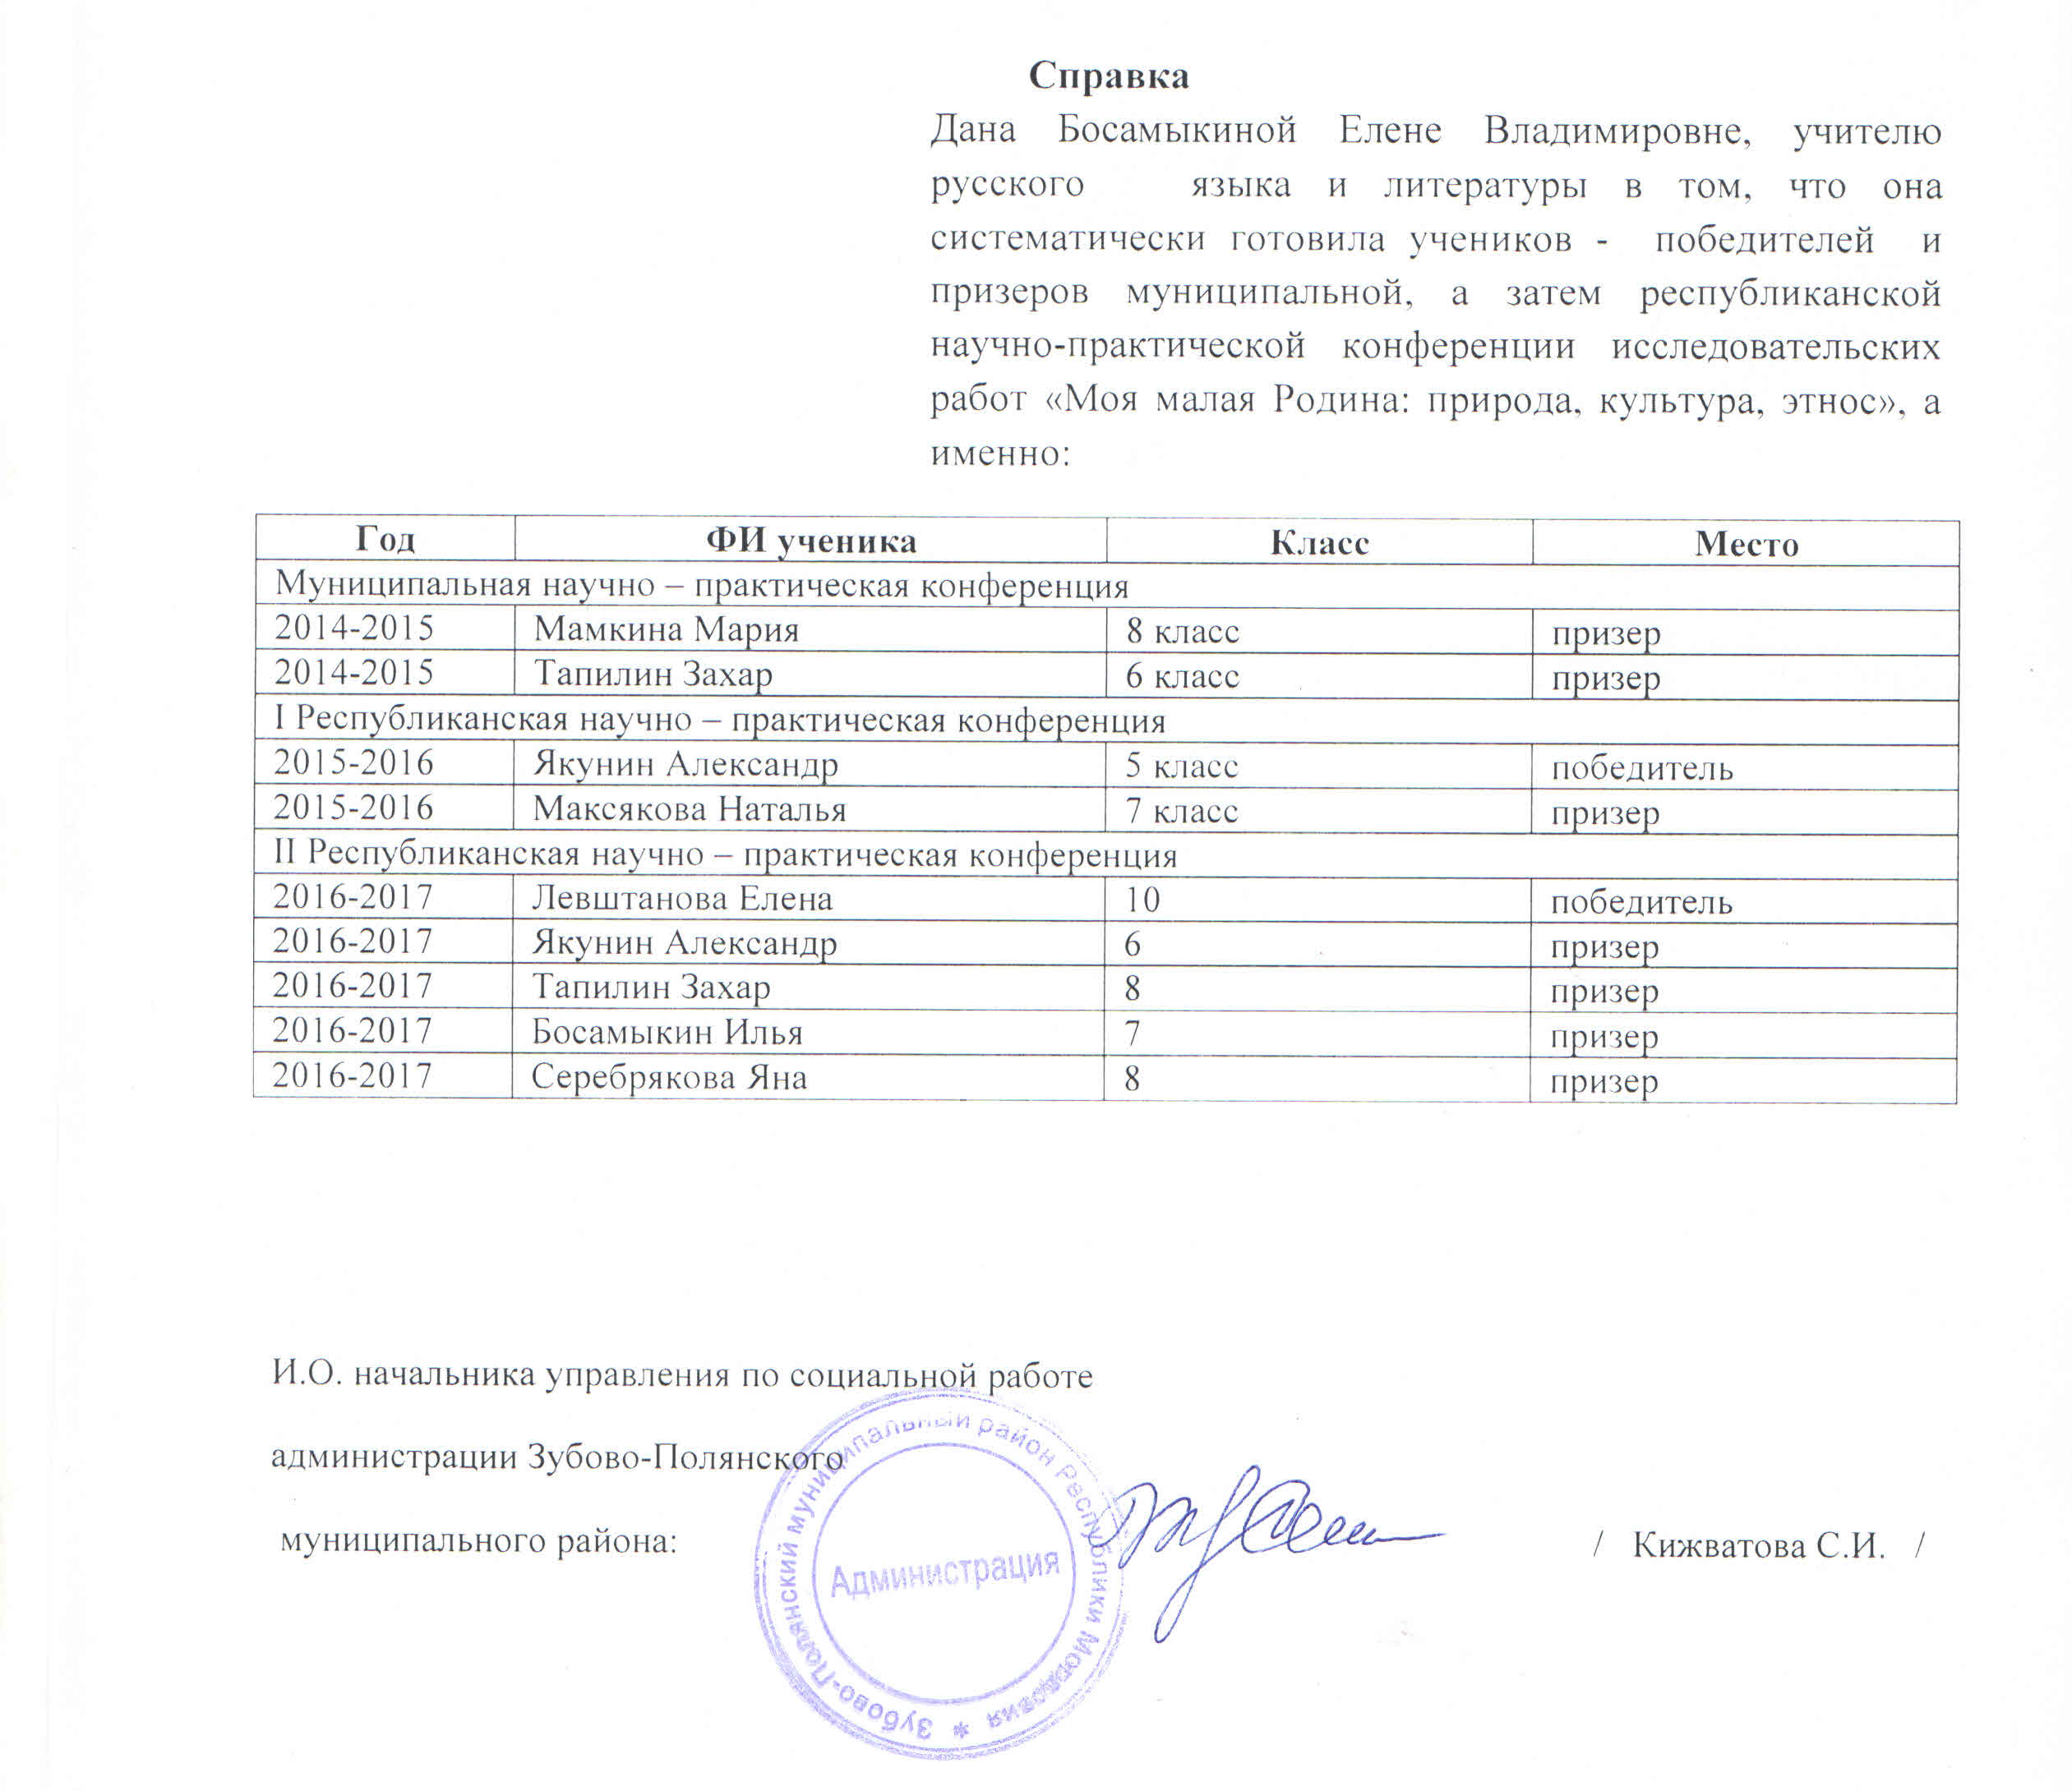

Slide 23
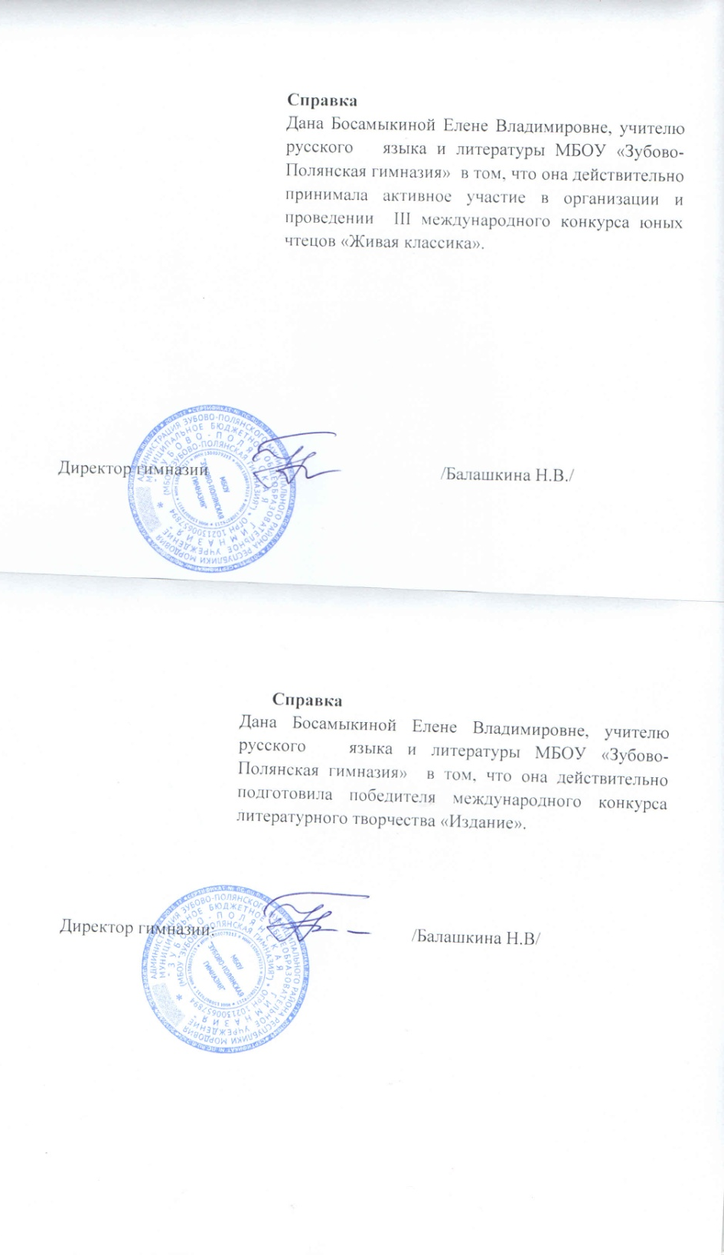

Slide 24
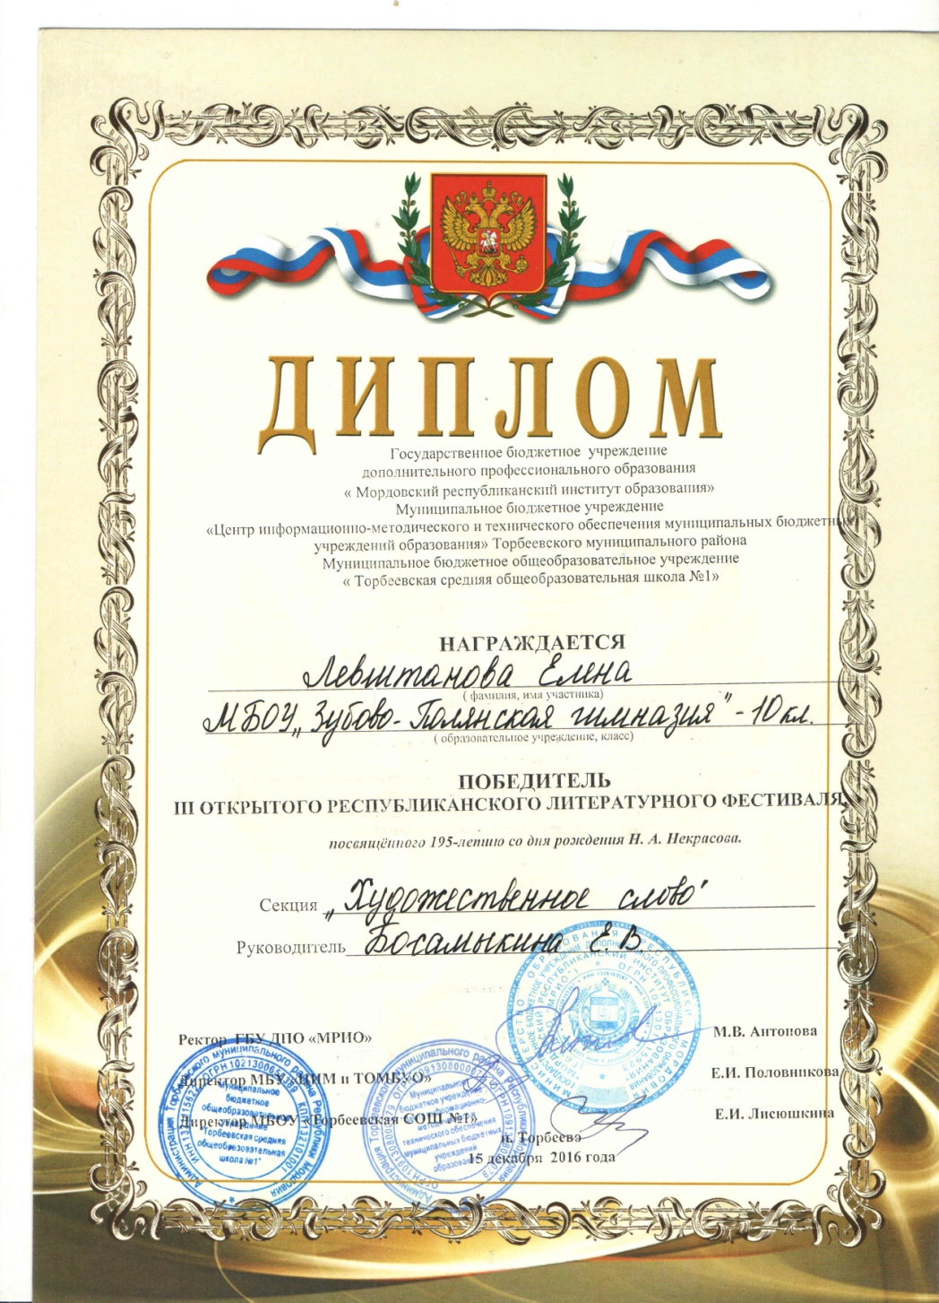
7. Позитивные результаты внеурочной деятельности обучающихся по учебным предметам

Slide 25
7. Позитивные результаты внеурочной деятельности обучающихся по учебным предметам

Slide 26
7. Позитивные результаты внеурочной деятельности обучающихся по учебным предметам

Slide 27
7. Позитивные результаты внеурочной деятельности обучающихся по учебным предметам

Slide 28
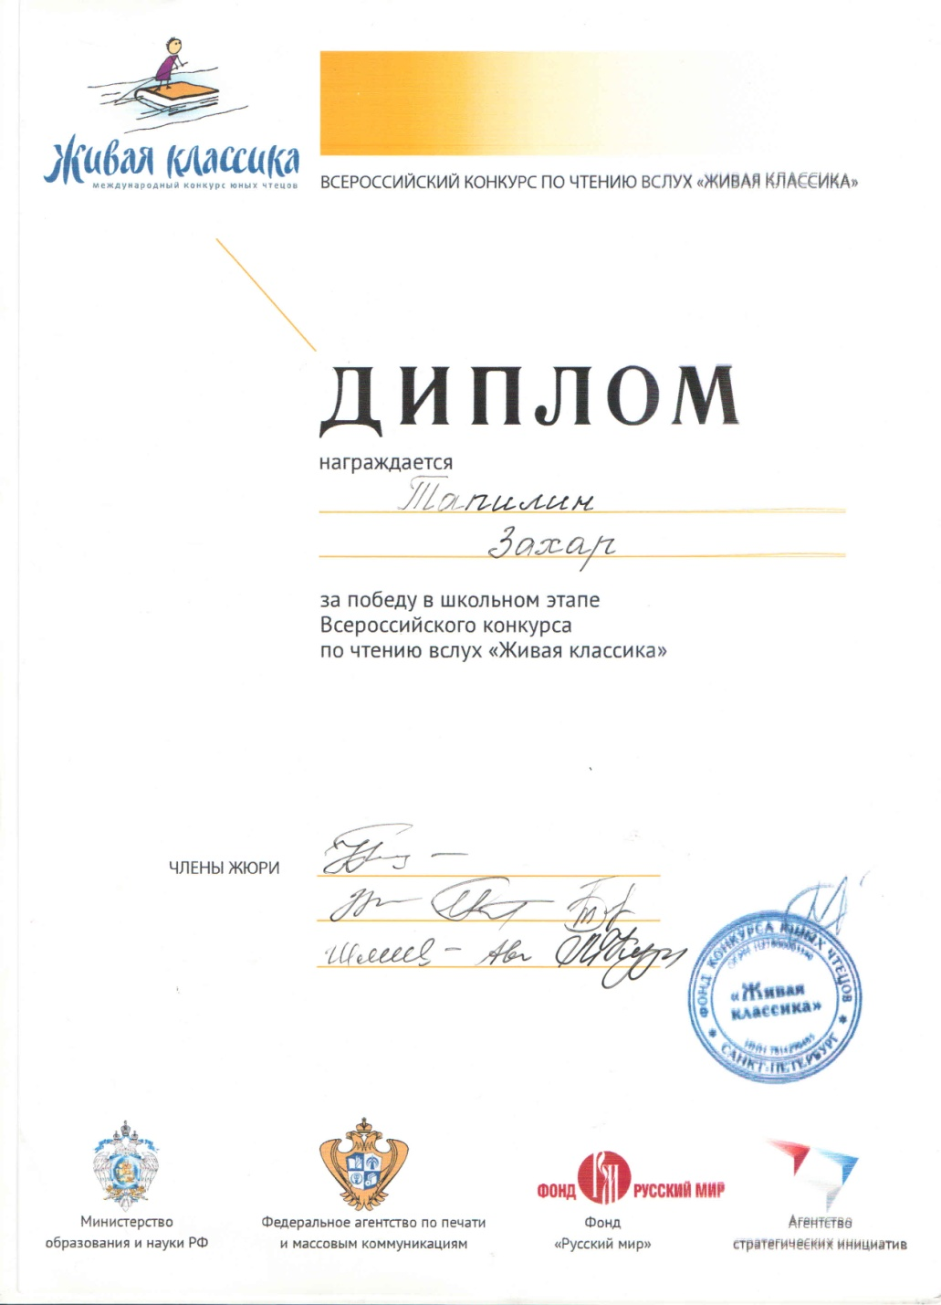
7. Позитивные результаты внеурочной деятельности обучающихся по учебным предметам

Slide 29
7. Позитивные результаты внеурочной деятельности обучающихся по учебным предметам

